Slide 1


Программа повышения квалификации
Тестировщик программного обеспечения
Итоговый проект
“Комплексное тестирование платформы qahacking.guru”
Преподаватель: Гриненко В.В.
Выполнила: Евтерева Е.Ю.
Поток ТП-841

Slide 2
Содержание
Майнд-карта жизненного цикла тестирования ПО;
Майнд-карта методологии разработки ПО;
Тестовая документация (чек-лист, тест-кейсы, баг-репорты);
Применение техник тест-дизайна;
Листинг автотеста;
Результат выполнения автотеста
Анализ результатов тестирования выбранного приложения;
Выводы об оптимальности выбранной стратегии тестирования.

Slide 3
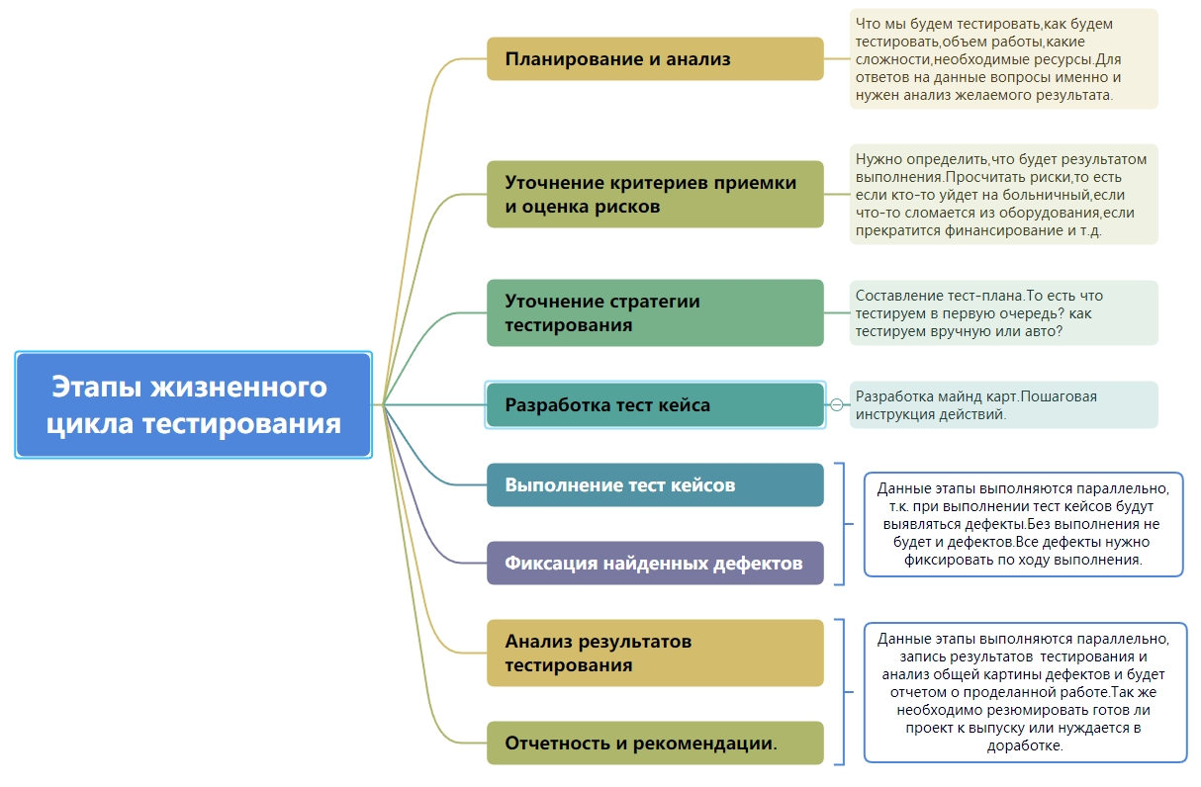
Майнд-карта жизненного цикла тестирования ПО

Slide 4
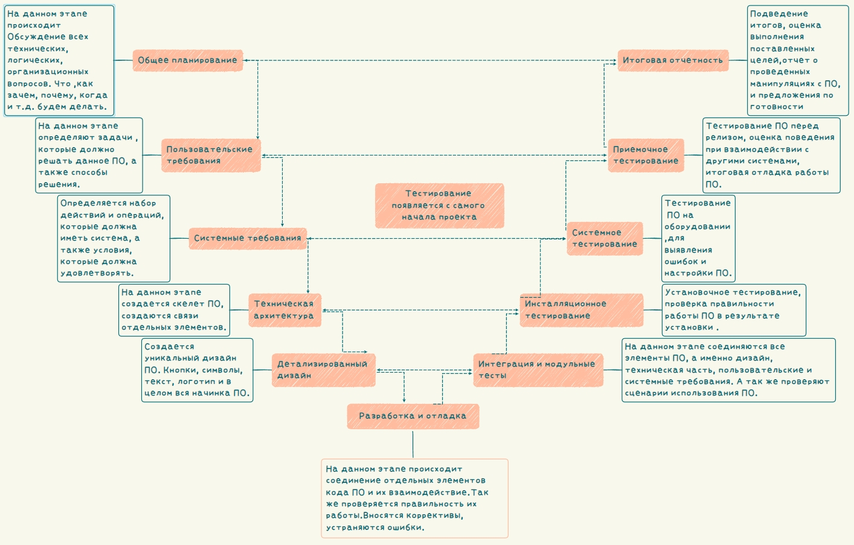
Майнд-карта методологии разработки ПО. V-образная модель разработки.

Slide 5
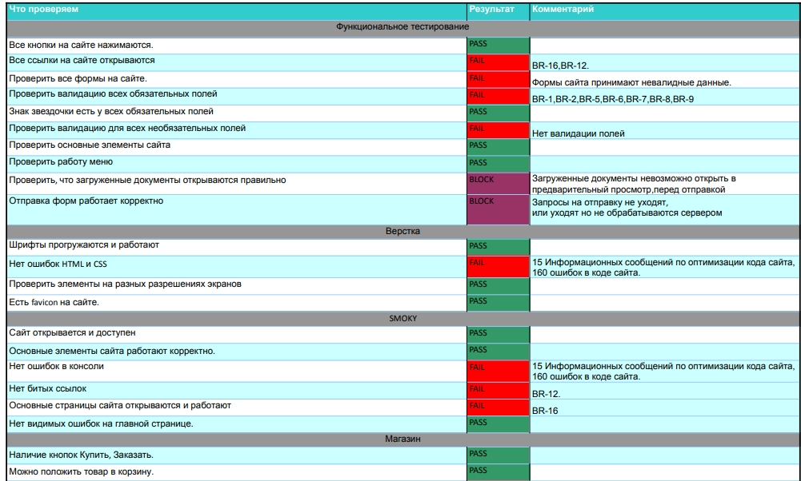
Тестовая документация: чек-лист

Slide 6
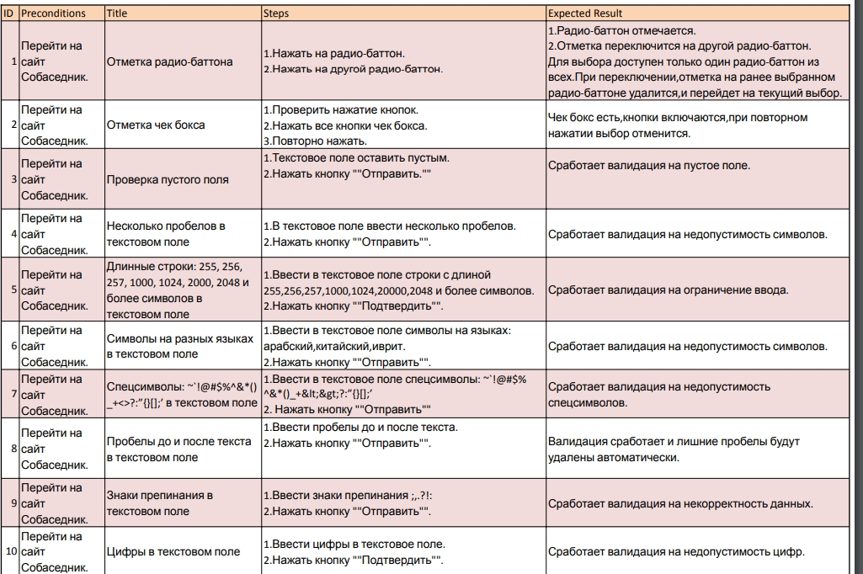
Тестовая документация: тест-кейсы

Slide 7
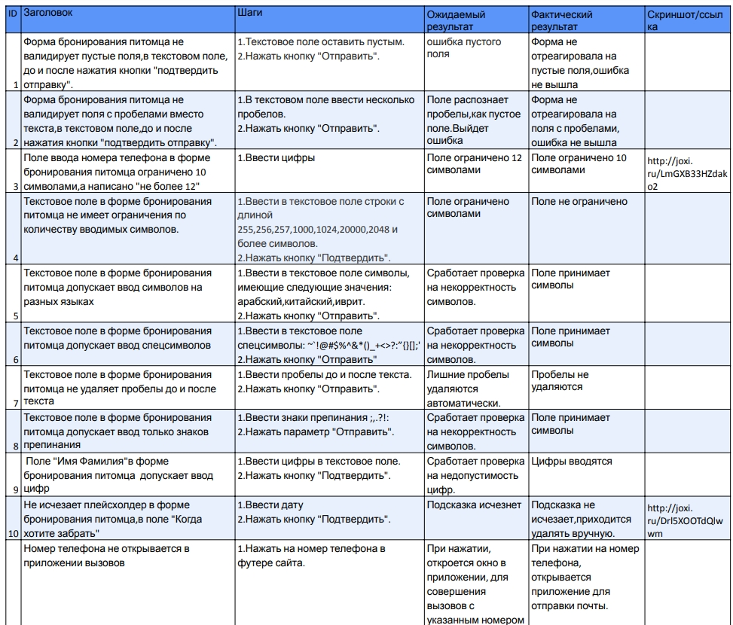
Тестовая документация: баг-репорты

Slide 8
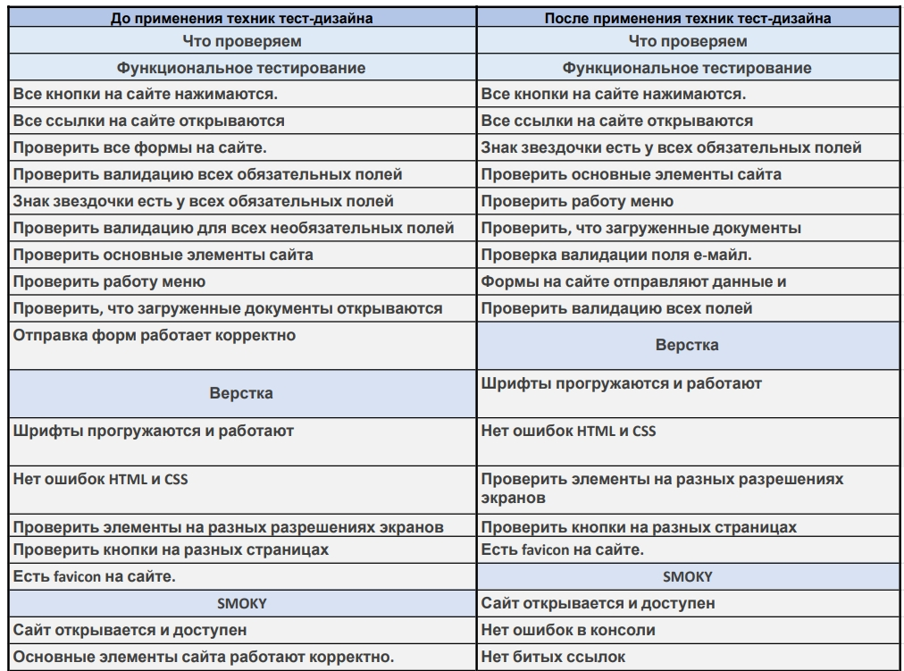
Применение техник тест-дизайна: чек лист

Slide 9
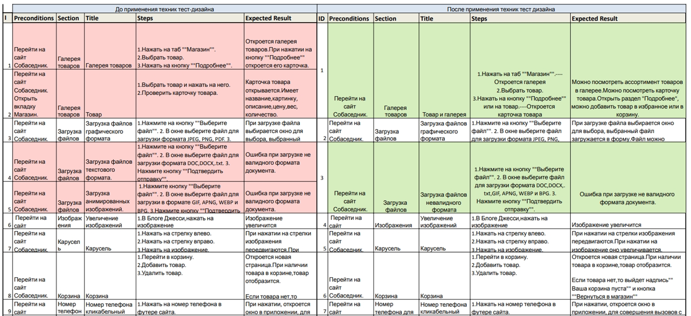
Применение техник тест-дизайна: тест-кейсы

Slide 10
Листинг автотеста
{ "id": "849df7f4-afdc-4fc5-80ca-77b863251f23", "version": "2.0", "name": "sobaka", "url": "https://qahacking.guru/", "tests": [{ "id": "f4d4356a-9826-469e-95f8-399d15ce54ad", "name": "Магазин собаседник", "commands": [{ "id": "8de8befd-3358-4bee-b3ef-56f732f69efd", "comment": "", "command": "open", "target": "https://qahacking.guru/", "targets": [], "value": "" }, { "id": "f18a241e-5914-4249-b2eb-21ec9279c09c", "comment": "", "command": "setWindowSize", "target": "1536x820", "targets": [], "value": "" }, { "id": "d432f092-2c72-42be-8e2a-1f15377012e9", "comment": "", "command": "click", "target": "css=.uk-open:nth-child(1)", "targets": [ ["css=.uk-open:nth-child(1)", "css:finder"], ["xpath=(//a[contains(text(),'Магазин')])[2]", "xpath:link"], ["xpath=(//a[contains(@href, '/index.php/magazin')])[4]", "xpath:href"],

Slide 11
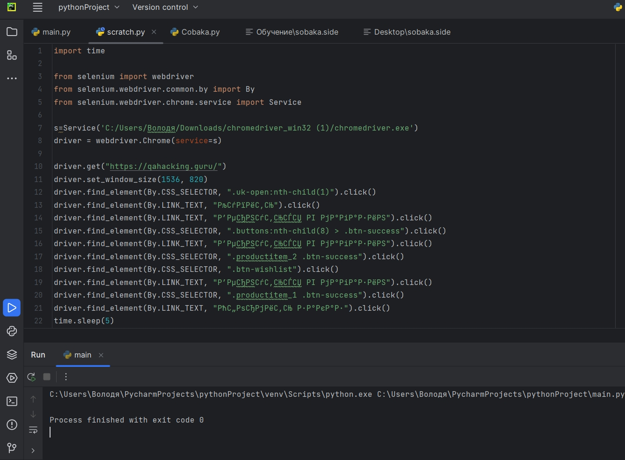
Листинг автотеста

Slide 12
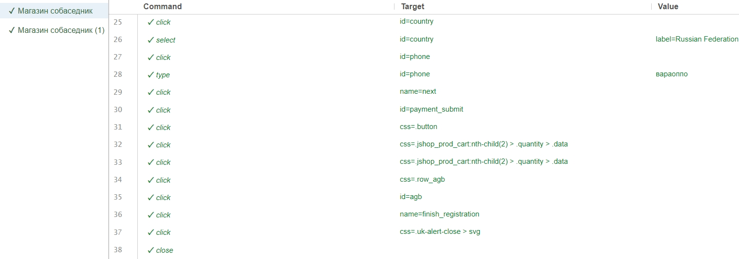
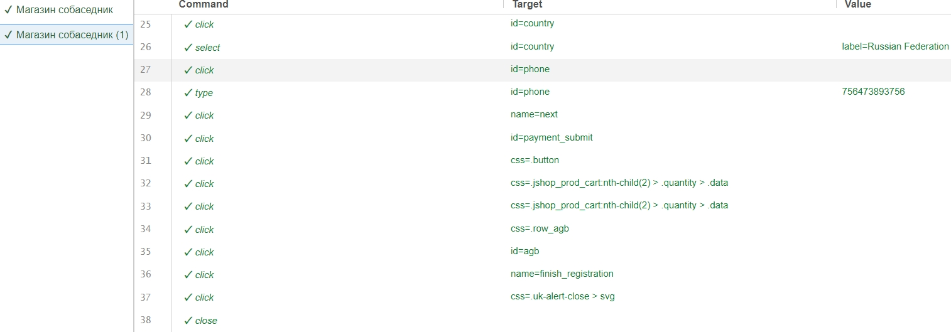
Результат выполнения автотеста

Slide 13
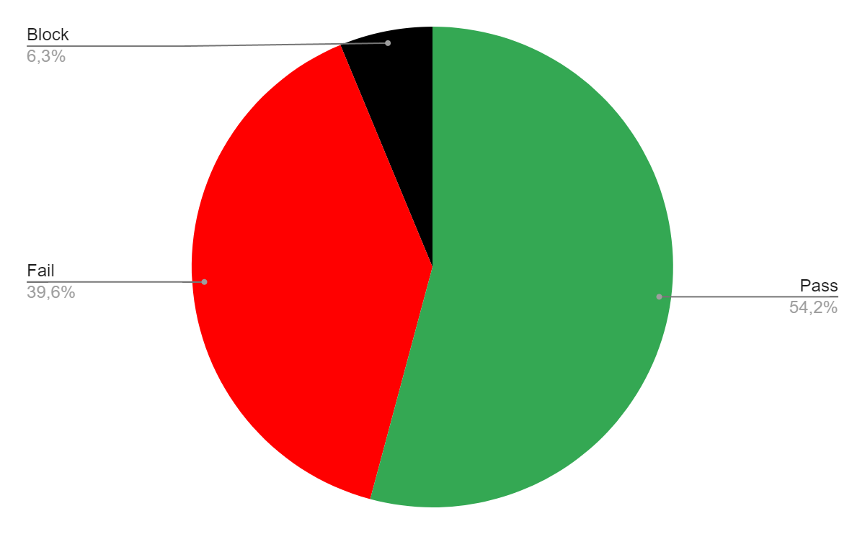
Анализ результатов тестирования выбранного приложения
В ходе комплексной проверки веб-платформы qahacking.guru, были написаны 44 тест- кейса.
В результате проведения тестирования был обнаружен 41 дефект, из них 3 блокирующих функционал. Так же имеются 13 критических дефектов.
На текущий момент, веб-платформа не может быть отдана в релиз.
Необходимы уточнения ТЗ, исправление основного функционала сайта, а именно: функция бронирования питомца, магазин, доставка, оплата. Также необходима дополнительная проверка интеграции безопасности .
Для увеличения покрытия проверками нефункциональной части сайта необходимо предоставить ТЗ или макеты дизайна .Так же рекомендуется проверить логичность присутствующих ссылок, на данной веб-платформе и их соответствие с тематикой сайта.

Slide 14
Выводы об оптимальности выбранной стратегии тестирования
Моя стратегия тестирования была успешно реализована в данном проекте. Был сделан упор на функциональное и UI/UX тестирование. Так же-после применения техник тест-дизайна, было увеличено тестовое покрытие; в результате автоматизации тест-кейсов, была увеличена скорость прохождения тестов. Это позволило оптимизировать трудозатраты при проведении тестирования и вовремя представить данный отчет по тестированию веб-платформы.

Slide 15

Заключение
Хочу выразить благодарность преподавателю Гриненко В.В. за самоотверженность,терпимость и лояльность,и ежедневную поддержку во время обучения и при выполнении заданий.
Трудности возникали при работе с программами на английском языке,но только в начале обучения. С каждым днем становилось легче понимать язык.

Slide 16
Мои достижения
В процессе обучения по программе «Тестировщик програмного обеспечения» , я получила хорошие базовые знания в сфере тестирования программного обеспечения, познакомилась и поработала с инструментами, используемыми в тестировании, такими как: XMind, Jira, TestRail, GIT, Postman, MySQL, Selenium IDE, PyCharm. Наиболее сложной для меня стала работа с PyCharm. Так как ранее,я не имела опыта в подобных программах.
С моими практическими работами вы можете ознакомиться по ссылке на GIT HUB: https://github.com/Blakkatz/BLAKKATZ
Спасибо за внимание и уделенное время!

